Slide 2
Павлов Игорь Васильевич

Slide 3
Павлов Игорь Васильевич
Игорь родился 1 января 1972 года в деревне Лагерька Черемшанского района.
Учился в местной школе. После смерти отца многодетная семья переехала на родину матери в с. Туарма.
В 1989 году окончил Туарминскую среднюю школу.
Службу в армии проходил в Западной Германии в 1991-1992 году.
После службы работал в колхозе «Заветы Ильича».
Затем уехал в город Самара, где начал работать на металлургическом заводе. С женой воспитали двоих детей.
До подписания первого контракта СВО работал в полиции.
Второй контракт через казачьи войска подписал 8 апреля 2024 года.
17 июля 2024 года погиб при выполнении боевой задачи на территории Украины.
С воинскими почестями Игорь Васильевич похоронен 28 июля 2024 года в с. Туарма.

Slide 4
Данилов Константин Николаевич
Константин вырос в многодетной семье, где с детства прививали трудолюбие, ответственность за свои поступки, умение постоять за себя. Таким он вырос – мужественным, отважным, сильным. Учился, работал. И в трудный для страны час встал на защиту Отчизны и погиб. Награждён Орденом Мужества. Посмертно.

Slide 5
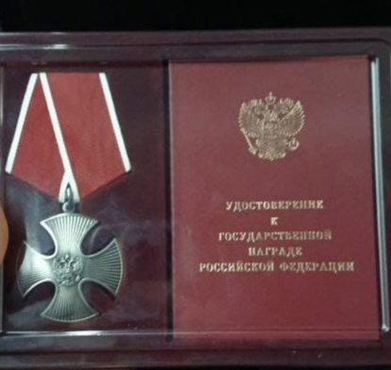

Slide 6
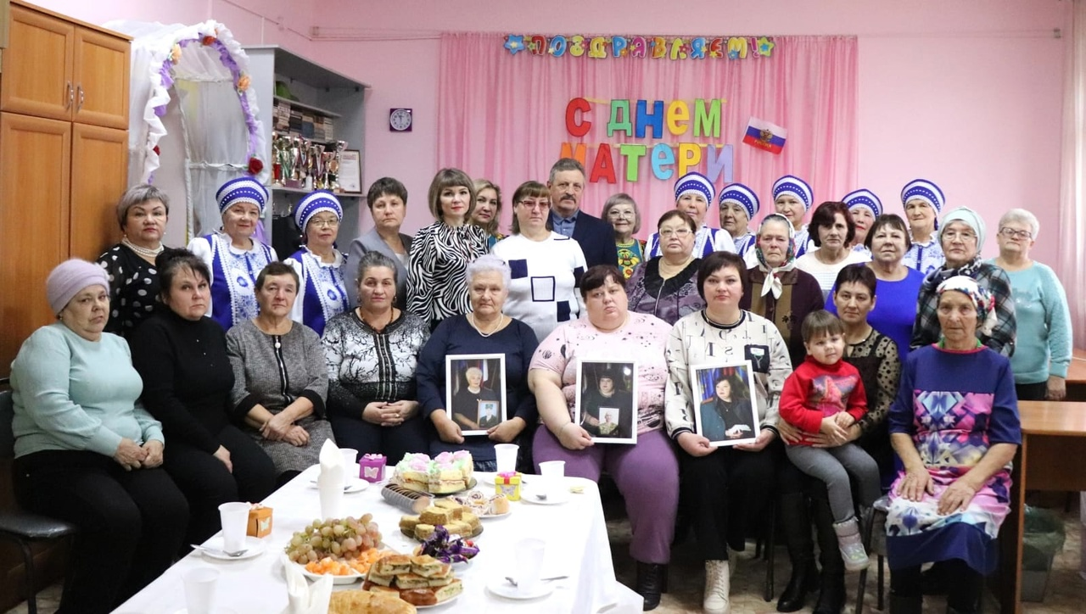
ЗЕМНОЙ ПОКЛОН СЕГОДНЯ МАТЕРЯМ, ЧТО СЫНОВЕЙ ДОСТОЙНО ВОСПИТАЛИ!

